Slide 1
CHỦ ĐỀ 8
PHÉP NHÂN, PHÉP CHIA
BÀI 44
BẢNG CHIA 5
LUYỆN TẬP

Slide 2
YÊU CẦU CẦN ĐẠT
- Củng cố bảng chia 2 và bảng chia 5 qua một số bài tập.
- Vận dụng tính toán vào giải toán có lời văn về phép tính chia.

Slide 3
1
Tính.
a)
5
20
b)
20
10

Slide 4
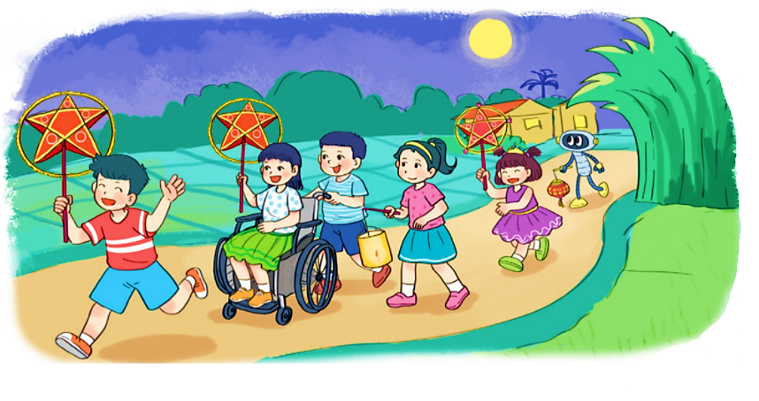
2
Bạn Nam đã cắt 30 hình tròn để trang trí đèn ông sao, mỗi chiếc đèn cần 5 hình. Hỏi bạn Nam trang trí được bao nhiêu chiếc đèn ông sao?
Bài giải
Bạn Nam trang trí được số chiếc đèn ông sao là:
30 : 5 = 6 (chiếc)
Đáp số: 6 chiếc đèn ông sao.

Slide 6
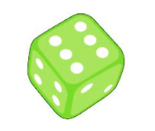
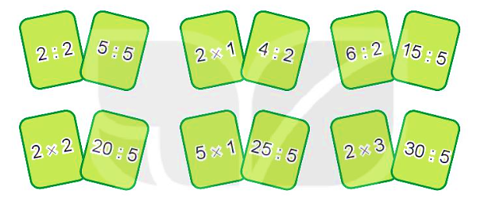
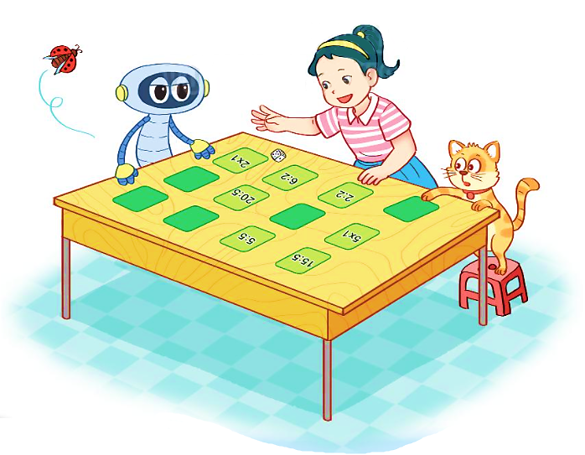
CHỌN TẤM THẺ NÀO?
Chơi theo nhóm.
Đặt 12 tấm thẻ trên mặt bàn. Khi đến lượt, người chơi gieo xúc xắc, úp một tấm thẻ ghi phép tính có kết quả bằng số chấm ở mặt trên xúc xắc.
Trò chơi kết thúc khi úp được 6 tấm thẻ.

Slide 7
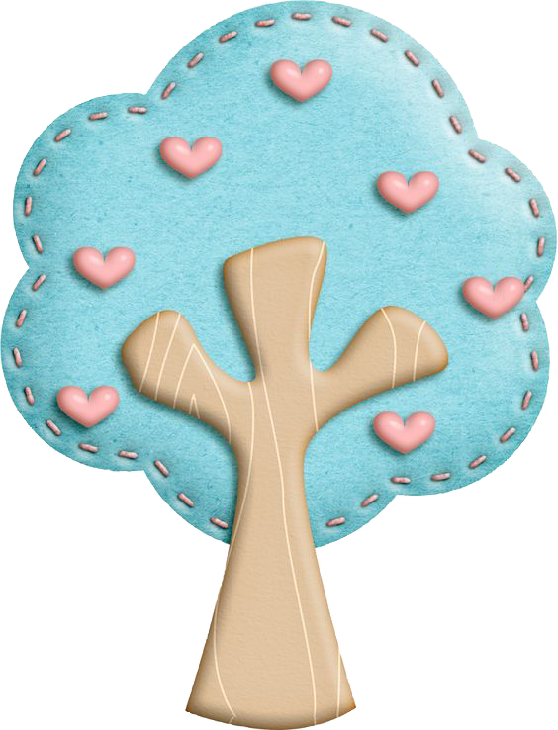
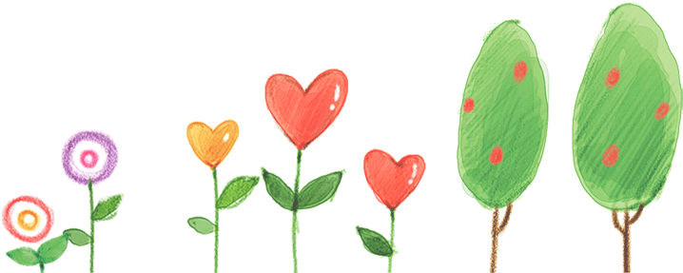
Tạm biệt và hẹn gặp lại
các con vào những tiết học sau!

